Slide 1
Propositions didactiques et pédagogiques
L’étude de la langue au lycée
Valentin RIETZ (valentin.rietz@ac-strasbourg.fr)
Professeur de lettres classiques

Slide 2
Proposition n°1 Un enseignement ponctuel
Démarche :
Un texte soulevant une difficulté linguistique
Un protocole suscitant le questionnement des élèves : dans une démarche d’observation réfléchie de la langue, les élèves sont amenés à développer des compétences (résolution de problèmes complexes)
Formulation de la règle, par les élèves eux-mêmes
Exercice d’application
Exemple :
L’accord du verbe à la P2 après un pronom relatif sujet (toi qui …-s)
Point du programme : Les accords dans le groupe nominal et entre le sujet et le verbe (classe de seconde)
Texte : Marot, « Blason du Beau Tétin »

Slide 3
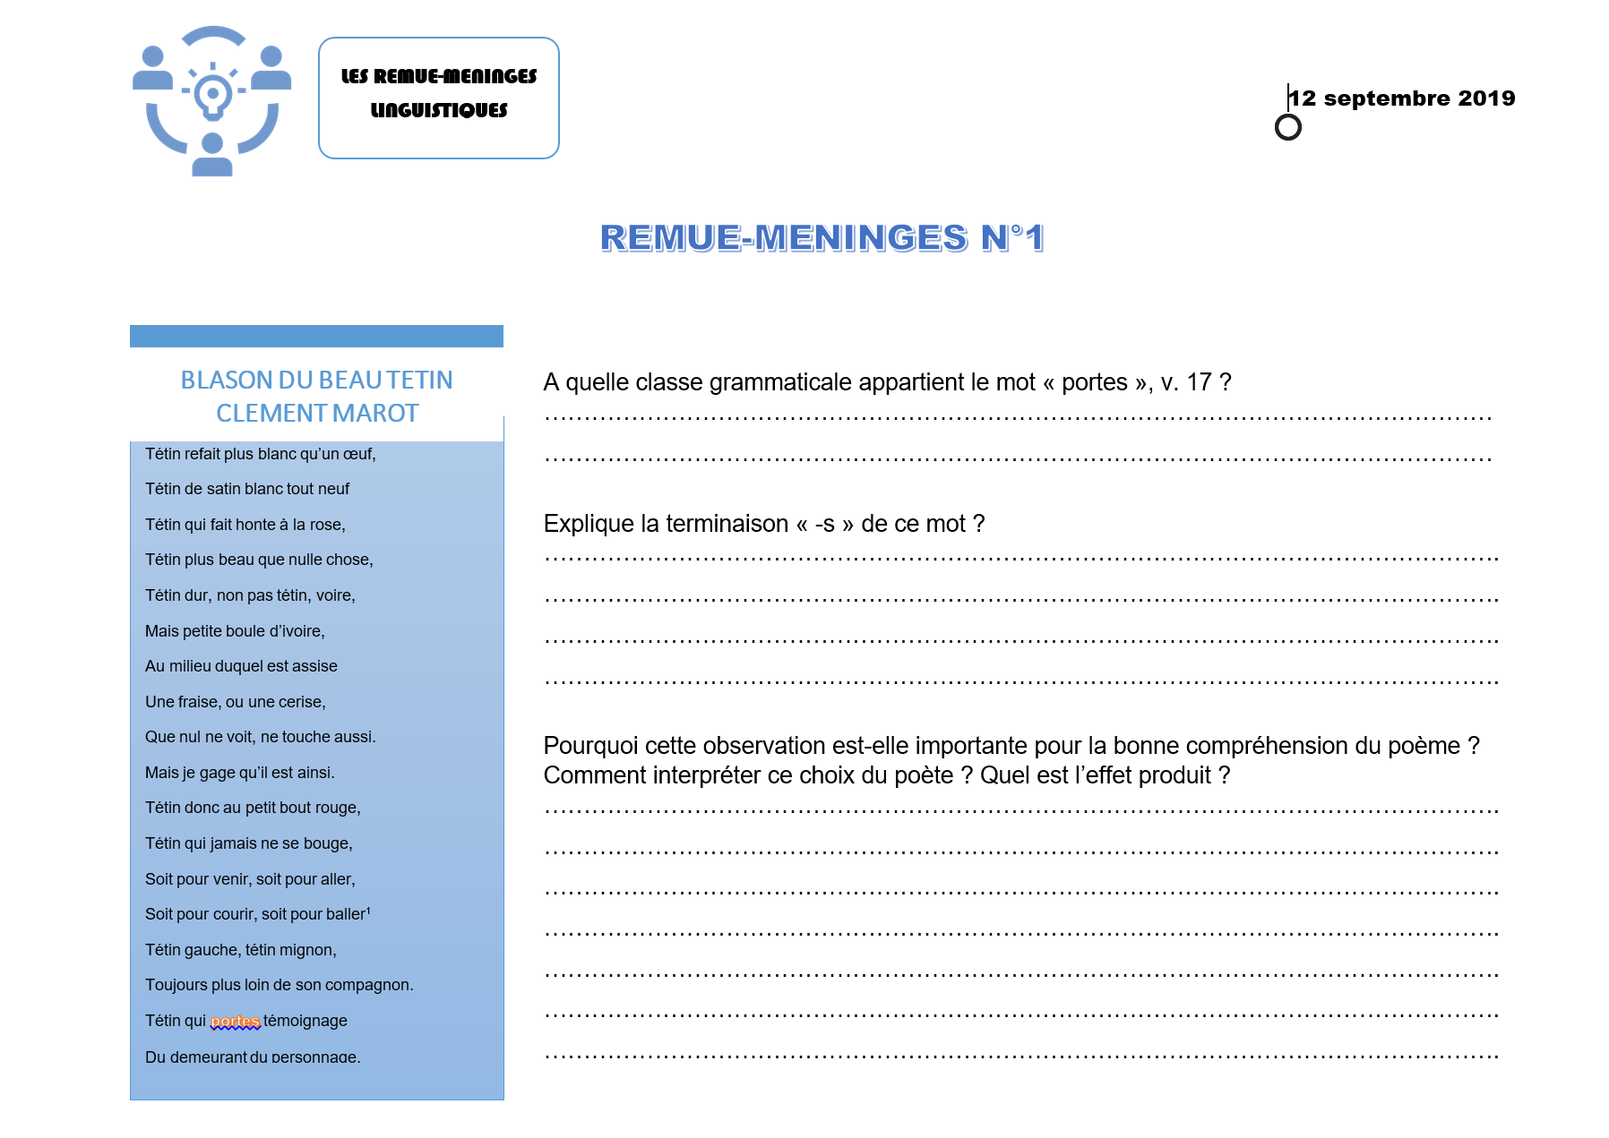
« portes » est ici un verbe à la P2, dont le sujet est à rétablir
Notion absolument essentielle pour la compréhension du texte : un blason adressé

Slide 4
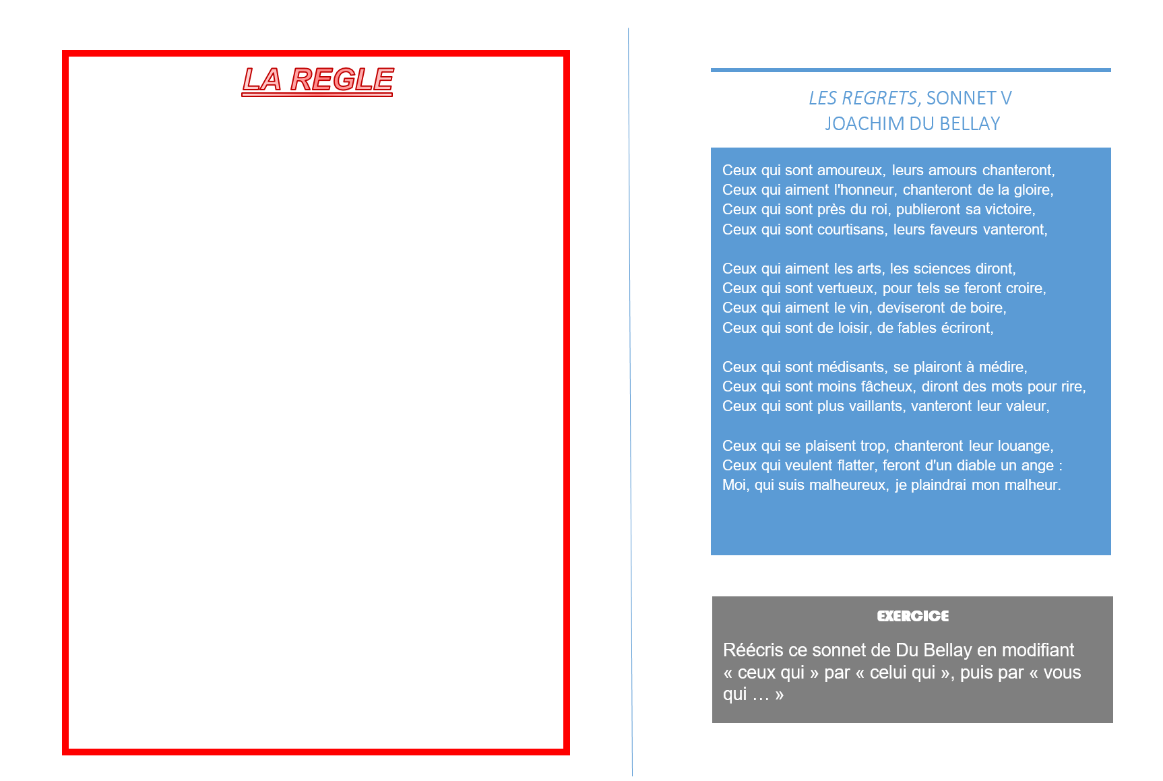
La formulation de la règle par les élèves est suivie d’un exercice d’application.

Slide 5
Proposition n°2 Les ateliers d’étude de la langue
Démarche :
Un corpus d’extraits (créé pour les besoins de la leçon ou extraits d’un ou plusieurs textes de la séquence)
Un protocole suscitant le questionnement des élèves : comparaisons, classement des occurrences, tests …
Construction d’un plan
Rédaction d’une fiche de synthèse. Travail en groupes : un groupe d’élèves rédige une partie de la fiche-leçon. Mise en commun.
Exemple :
La phrase complexe
Point du programme : Les relations au sein de la phrase complexe (classe de seconde)

Slide 6
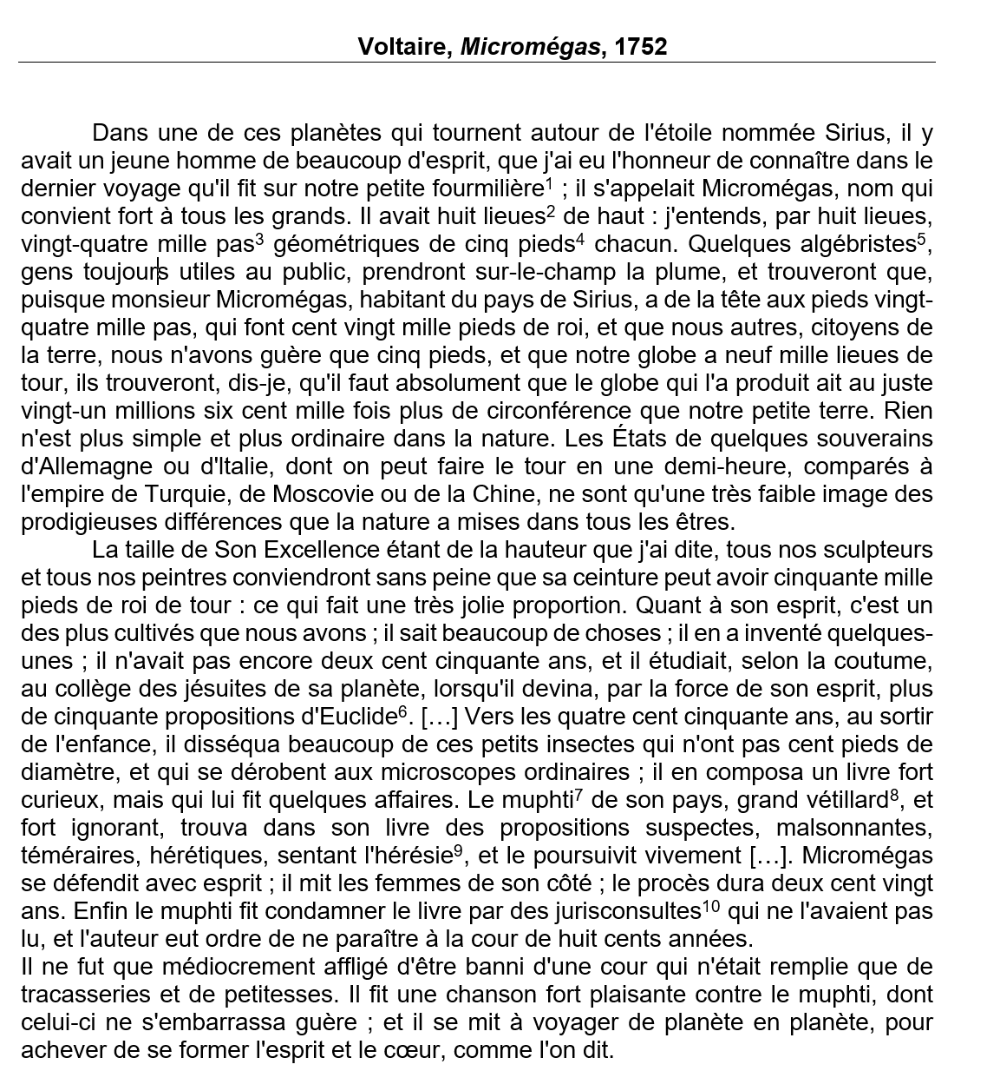
Un incipit de conte philosophique
Portrait de Micromégas ; en filigrane : l’image d’un philosophe des Lumières
Le procédé de l’hyperhypotaxe est ici intéressant à étudier pour comprendre le texte ; son explicitation nécessite une maitrise des relations au sein de la phrase complexe. C’est un moment idéal pour une leçon sur la phase complexe.

Slide 7
Séance 1 (1H)
Séance 2 (15 mn)
Séance 2 (30 mn)
ETAPE 1
La lecture analytique
ETAPE 2
La réactivation des connaissances du C4
ETAPE 3
Le travail sur corpus
- La L.A. fait émerger des impressions de lecture :
la succession de longues phrases ;
nombreuses prop. indépendantes juxtaposées et de nombreuses prop. subordonnées
- On annonce la notion de langue travaillée
- Brainstorming : inscrire pêle-mêle tous les souvenirs des élèves au tableau, en lien avec la leçon.
- Constitution du corpus par les élèves ou distribution du corpus par l’enseignant*
- Travail de classement, questionnement, analyse (accompagné ou pas d’un questionnement*)
*selon niveau de la classe ; possibilité de différencier dans la classe
- Chaque îlot rédige une partie de la leçon sur un pad (traitement de texte collaboratif type padlet.com). Illustration de la leçon par des exemples puisés dans le corpus.
- Mise en commun et amendements de la leçon.
- Distribution de la fiche de synthèse à tous.
ETAPE 4
Rédaction d’une fiche de synthèse
Séance 2 (15 mn)

Slide 8
Intérêt de ces deux démarches
Démarches de pédagogie active : mise en activité des élèves assurant un degré maximal d’appropriation des notions. Les élèves retiendront mieux les notions abordées.
Démarches potentiellement coopératives : en travaillant ensemble, les élèves vont plus loin.
NB :
des îlots homogènes permettront au professeur de s’assoir avec les élèves les plus en difficulté
des îlots hétérogènes mettront les élèves les plus avancés en position d’ « experts » accompagnant des élèves moins avancés.
Travail sur corpus, observation réfléchie de la langue, manipulation : des éléments-clés pour un enseignement efficace de la langue.

Slide 9
Proposition n°3 La langue au gré des travaux d’écriture
Objectif :
Développer la maitrise de la langue au moment de travaux d’écriture variés (commentaire, dissertation, écrits d’appropriation) ou au moment de la correction d’un devoir.
Deux démarches efficaces :
Rédaction à plusieurs mains
Confrontation de plusieurs paragraphes rédigés
Réécriture d’une partie de la copie au moment de la correction
Exemples :
1- Initiation à la dissertation sur œuvre en classe de 2nde: rédiger un paragraphe (développer un argument)
2- Trame pour une séance de correction de devoir (commentaire ou dissertation)

Slide 10
Exemple 1
Initiation à la dissertation sur œuvre en classe de 2nde: rédiger un paragraphe (développer un argument)
1
On annonce l’argument de dissertation à développer sous le forme d’un paragraphe.
2
Classe en îlots flexibles (4/2/1)
Réflexion collective : que doit contenir le paragraphe (éléments de réponse, exemples) ?
3
Chaque élève rédige le paragraphe.
4
Mise en commun au sein de l’îlot (par 4 ou par 2 puis par 4). Réécriture : rédaction d’un paragraphe pour l’îlot.
5
Les paragraphes rédigés au sein de chacun des îlots sont projetés. On les commente en classe entière.

Slide 11
Exemple 2
Trame de séance de correction de devoir
(commentaire ou dissertation)
1
Eléments de corrigé : les attendus du devoir ; commentaire du sujet ; éléments de développement possibles [partie réduite]
2
Réflexion collective : les différents plans ou, selon le type de devoirs, les arguments proposés par les élèves. On commente le degré de pertinence de chacune des propositions.
3
Chaque élève réécrit une partie de son devoir (un paragraphe ou deux ; l’introduction ; la conclusion ; à voir en fonction des objectifs et des élèves) en améliorant le fond, éventuellement la forme, et la langue.
Le passage réécrit peut :
être ramassé et évalué par l’enseignant ;
faire l’objet d’un échange en classe : lecture de quelques propositions de paragraphes, échanges sur les stratégies de correction, etc.
…
4
Ces temps de correction peuvent être l’occasion d’un enseignement ponctuel de la langue (rappel d’une règle ; petits exercices …) prévu en fonction des difficultés réellement rencontrées par les élèves. Temps propice à la différenciation.

Slide 12
Proposition n°4 Création d’une banque de questions
Projet de classe / de niveau (en AP?) : création par les élèves de banques de questions type « oral du bac » et leurs corrigés, visés progressivement par l’enseignant.
Intérêt de la démarche
-manipulation
-démarche réflexive
-proximité avec l’œuvre au programme

Slide 13
La question de grammaire au bac
Lycée

Slide 14
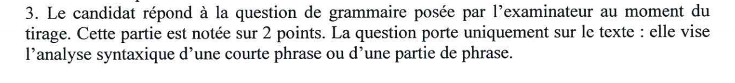
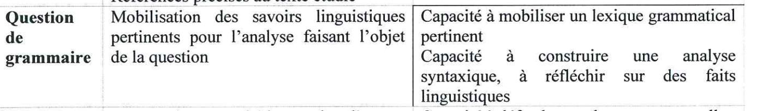
Note de service n°2019 (NOR MENE 1910625N)

Slide 15
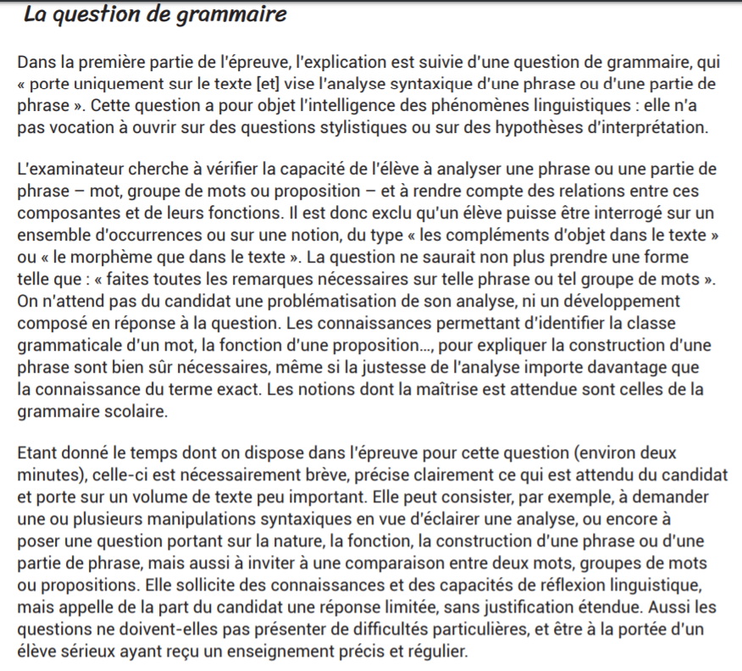
Des exemples sur Eduscol

Slide 16
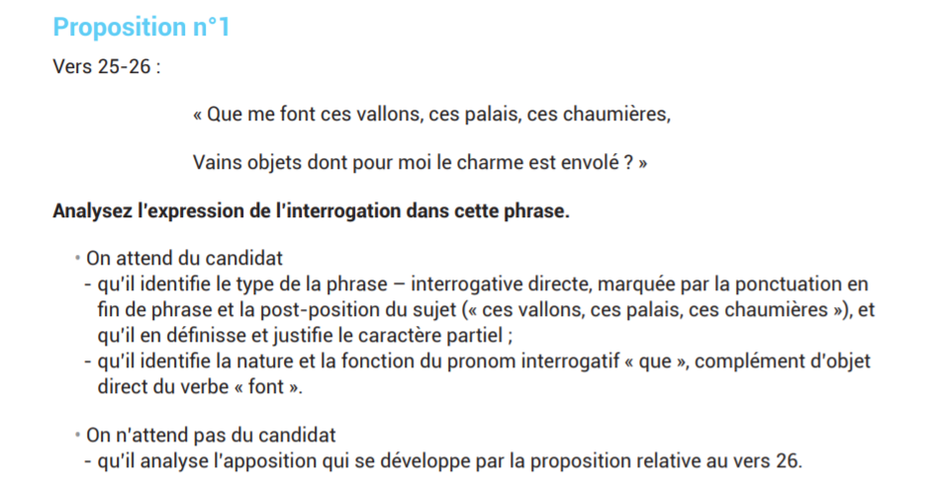
Des exemples sur Eduscol

Slide 17
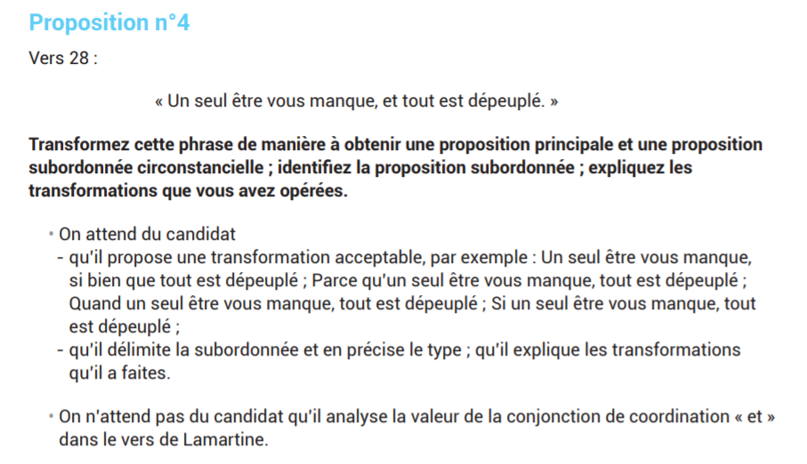
Des exemples sur Eduscol
https://cache.media.eduscol.education.fr/file/FRANCAIS/86/6/RA19_Lycee_GT_2-1_FRA_ExplicationLineaire-exemple_1160866.pdf

